Slide 1
UT1. Modelado de procesos de negocio. BPMN Sistemas de Gestión Empresarial
2º CFGS DAM – Curso 2020/2021
Profesor: Jorge Roncel Camero

Slide 2
ÍNDICE
Procesos de negocio
Modelado de procesos de negocio
BPMN

Slide 3
ÍNDICE
Procesos de negocio
Modelado de procesos de negocio
BPMN

Slide 4
Proceso de negocio Business Process (BP)
Es la secuencia de actividades y tarea, relacionadas entre sí, que se llevan a cabo en una empresa con el fin de ofrecer el producto final o servicio al cliente.

Slide 5
ÍNDICE
Procesos de negocio
Modelado de procesos de negocio
BPMN

Slide 6
Modelado de procesos de negocio Business Process Modelling (BPM)
¿Por qué es necesario modelar los procesos de negocio?

Slide 7
Modelado de procesos de negocio Business Process Modelling (BPM)
Aporta a la empresa:
Definición clara de tareas a realizar.
Definición clara de recursos necesarios.
Análisis, evaluación y mejora continua de procesos.
Control sobre flujos de trabajo.
Conocimiento
sobre el negocio
Eficiencia en
procesos
Mejora
continua

Slide 8
Modelado de procesos de negocio Business Process Modelling (BPM)
¿Cómo influye el BPM a la hora de elegir
o desarrollar un SGE para una empresa?

Slide 9
Modelado de procesos de negocio Business Process Modelling (BPM)
“Plantear un sistema de información sin
conocer cómo funciona la organización
(sus procesos de negocio) es una receta
segura para el fracaso.”

Slide 10
Modelado de procesos de negocio Business Process Modelling (BPM)
Es fundamental conocer cómo funciona el negocio para desarrollar un sistema de información que se adapte a las necesidades del mismo

Slide 11
¿Cómo modelar los procesos de negocio?

Slide 12
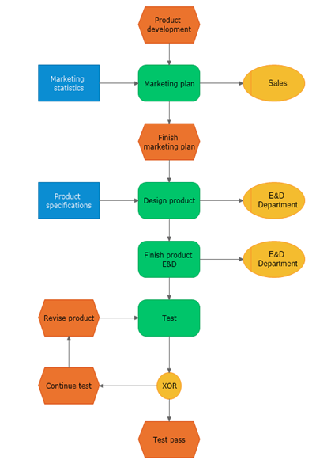
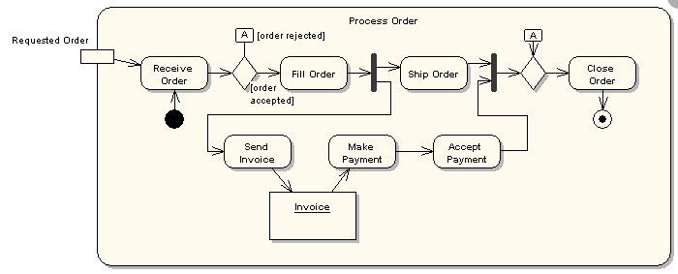
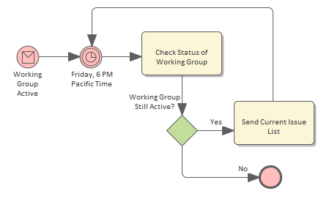
Diagramas de actividad UML
Diagramas EPC
Diagramas BPMN

Slide 13
ÍNDICE
Procesos de negocio
Modelado de procesos de negocio
BPMN

Slide 14
Notación para modelado de procesos de negocio Business Process Modelling Notation (BPMN)
Es una notación gráfica que plasma el diseño de los procesos de negocio.
Es un estándar internacional de BPM.
Actualmente BPMN 2.0, desarrollado por OMG (Object Management Group)

Slide 15
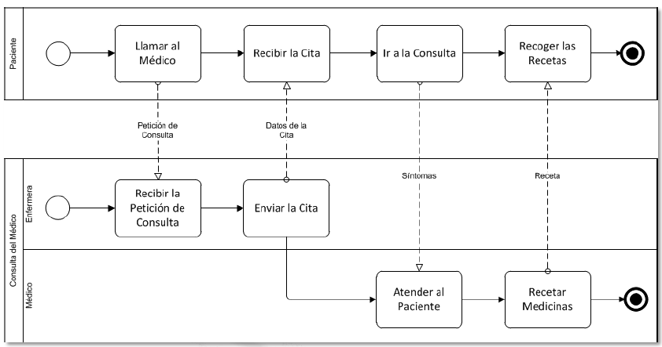
BPMN. Ejemplo básico

Slide 16
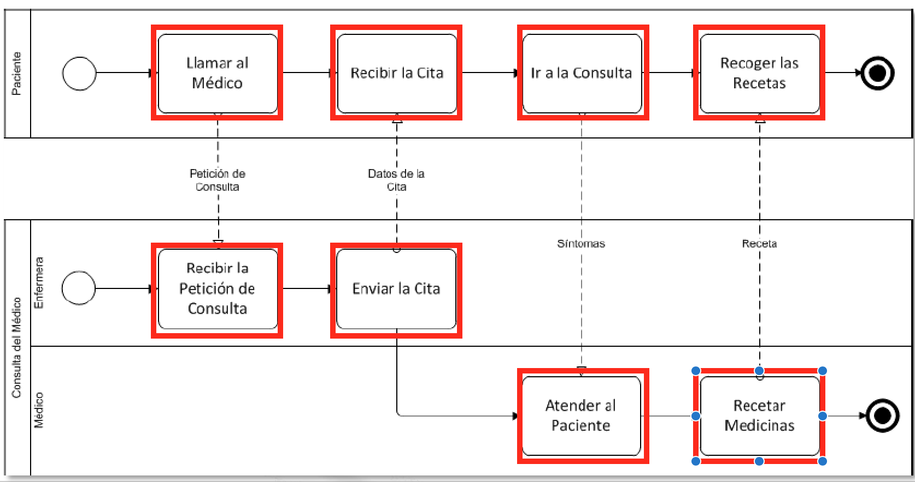
BPMN. Elementos
Tarea o actividad

Slide 17
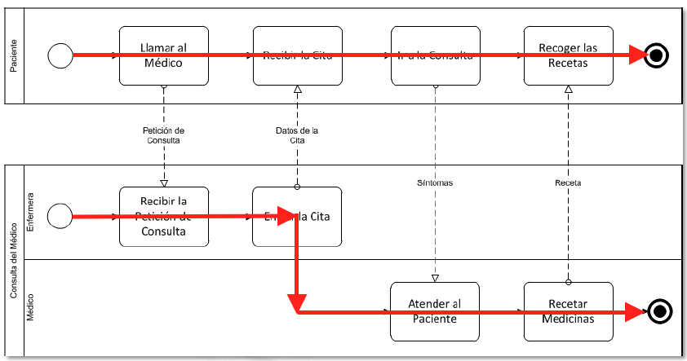
BPMN. Elementos
Flujo

Slide 18
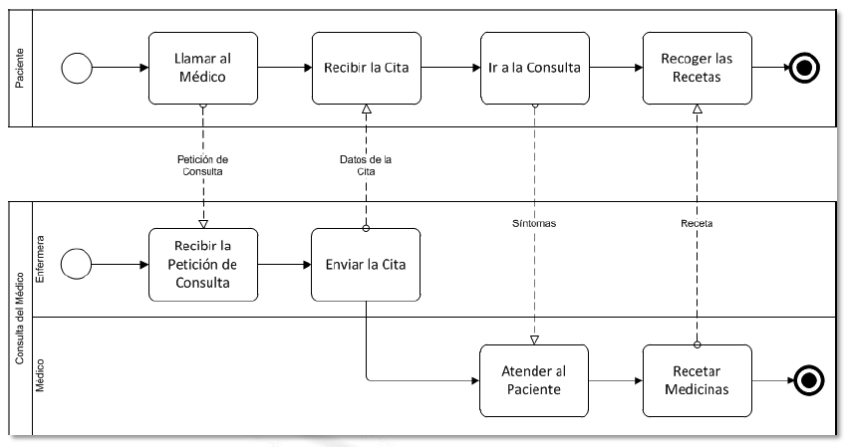
BPMN. Elementos
Flujos de mensajes: intercambio de información entre organizaciones

Slide 19
BPMN. Elementos
Pools (piscinas): representan actores
Notes:
Colaboración

Slide 20
BPMN. Elementos
Swimlanes (carriles): representan roles internos

Slide 21
BPMN. Elementos
Eventos: suceden durante el proceso
Siempre tienen que existir

Slide 22
BPMN. Elementos
Eventos: suceden durante el proceso

Slide 23
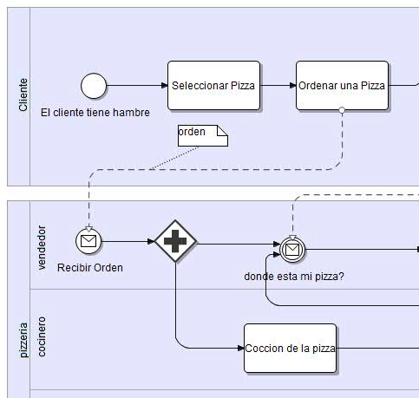
BPMN. Elementos
Eventos: suceden durante el proceso

Slide 24
BPMN. Elementos
Compuertas: toma de decisiones (OR, AND, etc.)

Slide 25
BPMN. Elementos
Compuertas: toma de decisiones (OR, AND, etc.)
Compuerta paralela: el flujo realiza todos los caminos posibles
Compuerta exclusiva: el flujo realiza todos los caminos posibles
Compuerta de eventos: selecciona un flujo u otro dependiendo del evento que ocurra primero

Slide 26
BPMN. Un ejemplo clásico
Notes:
https://3.bp.blogspot.com/-t9GYb_hVXDY/TV3T_-ABScI/AAAAAAAAAko/WgJYWFlhvMo/s1600/bpmn2mijao12.jpg

Slide 27
BPMN. Herramienta modelado

Slide 28
BPMN. Cambio de divisas
Enunciado:
Una persona tiene una cantidad de dinero en euros y necesita cambiarlo por dólares.
Se dirige al banco, consulta si el cambio que solicita está disponible y analiza cuánto dinero le darán en dólares.
Si está de acuerdo con el cambio, entrega el dinero al cajero.
El cajero toma el dinero, registra la transacción y entrega el dinero en dólares al cliente junto con un recibo.
El cliente se asegura que el dinero recibido es correcto

Slide 29
BPMN. Tu turno

